Slide 1

МБДОУ «Детский сад №132»
Скоробогатых
Татьяна Васильевна
С

Slide 2


Slide 3

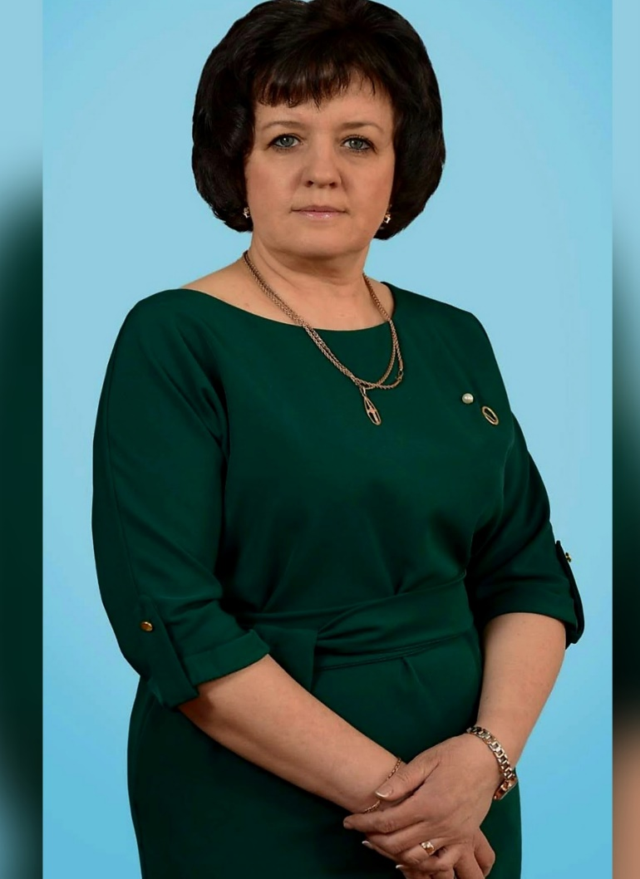
Скоробогатых Татьяна Васильевна
Имею среднее специальное образование
Окончила ИвПУ
по специальности
«Преподавание в начальных классах
общеобразовательной школы»
Присвоена квалификация учителя начальных классов

Slide 4
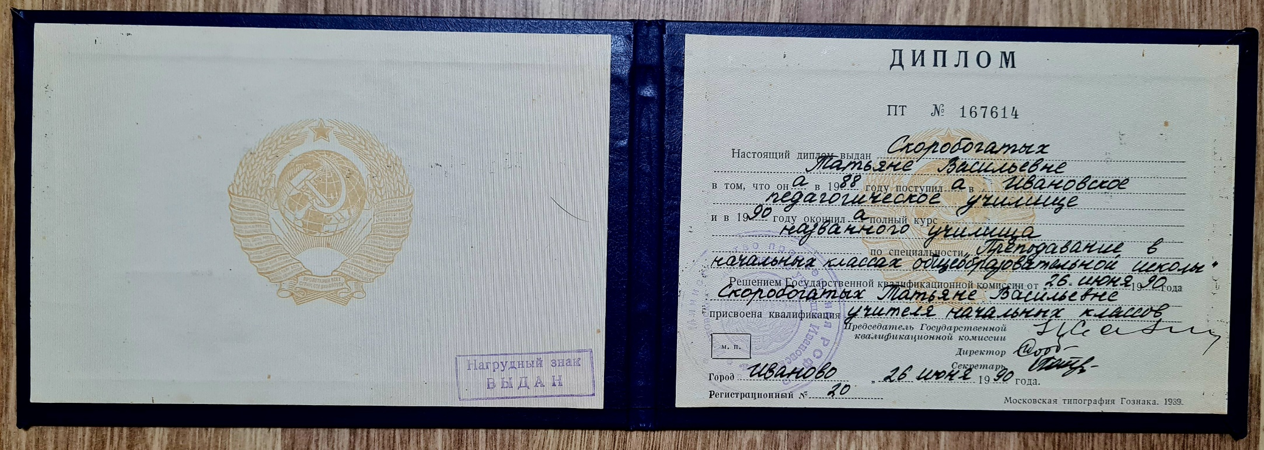
Работаю воспитателем в
МБДОУ «Детский сад № 132»
Имею 1-ю квалификационную категорию
Общий трудовой стаж – 35л.
Педагогический стаж – 33г.
В данном учреждении – 35л.
В данной должности – 33г.

Slide 5
Мой девиз:
Я, воспитатель и этим
горжусь,
Что вместе с детьми жить
на свете учусь,
Да, я актриса многих ролей.
Но главная роль – заменять
матерей!

Slide 6
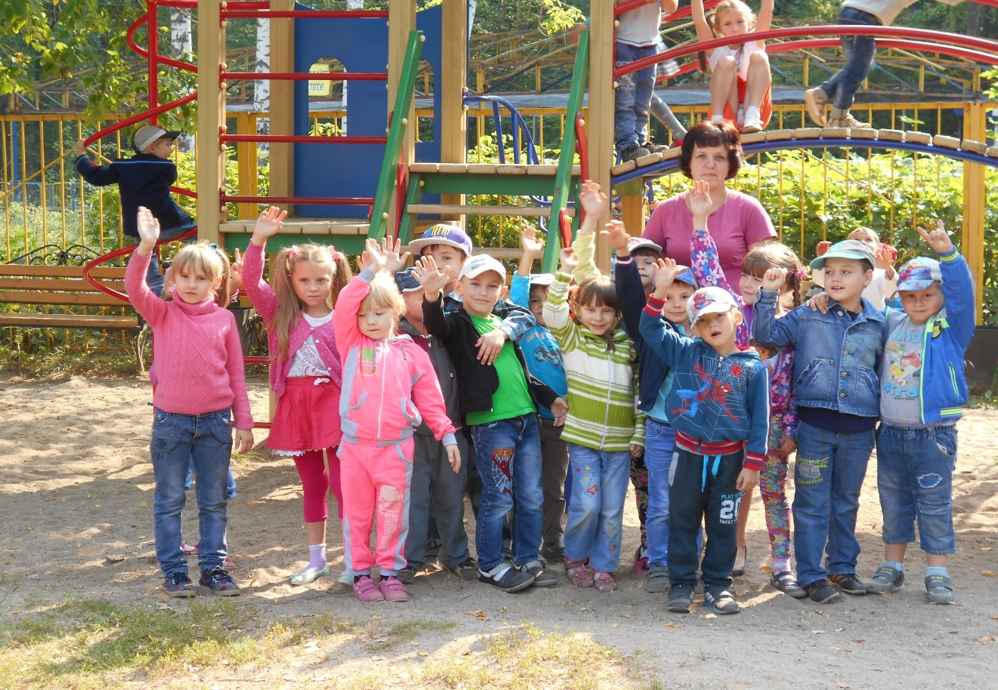
Педагогическое кредо
На свете есть много различных
профессий,
И в каждой есть прелесть своя.
Но нет благородней, нужней и чудесней.
Чем та, кем работаю я!

Slide 7
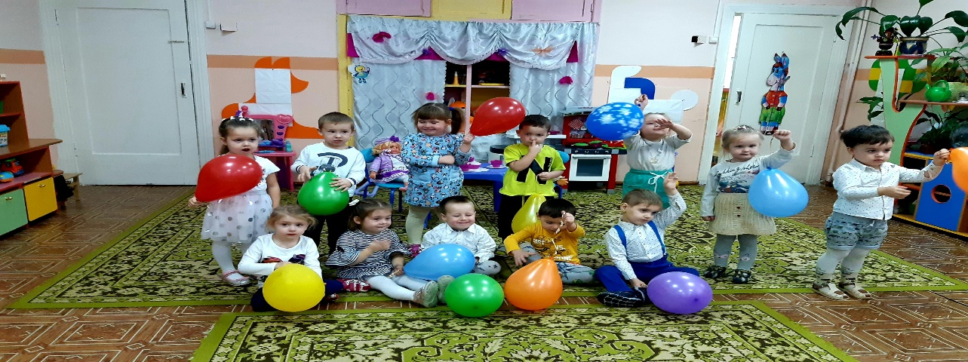
Дети – это взгляды глазок боязливых,
Ножек шаловливых по паркету стук,
Дети – это солнце в пасмурных мотивах,
Целый мир гипотез в радостных наук.
Вечный беспорядок в золоте колечек,
Ласковых словечек шепот в полутьме,
Мирные картинки птичек и овечек,
Что в уютной детской дремлют на стене.
Дети –это вечер, вечер на диване,
Сквозь окно, в тумане, блестки фонарей,
Мерный голос сказки о царе Салтане,
О русалках- сестрах сказочных морей.
Дети –это отдых, миг покоя краткий,
Господу в кроватке трепетный обет,
Дети – это мира нежные загадки,
И в самих загадках кроется ответ.

Slide 8
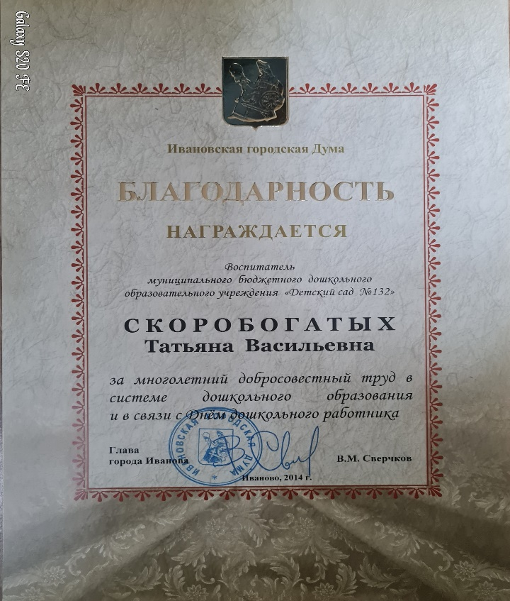
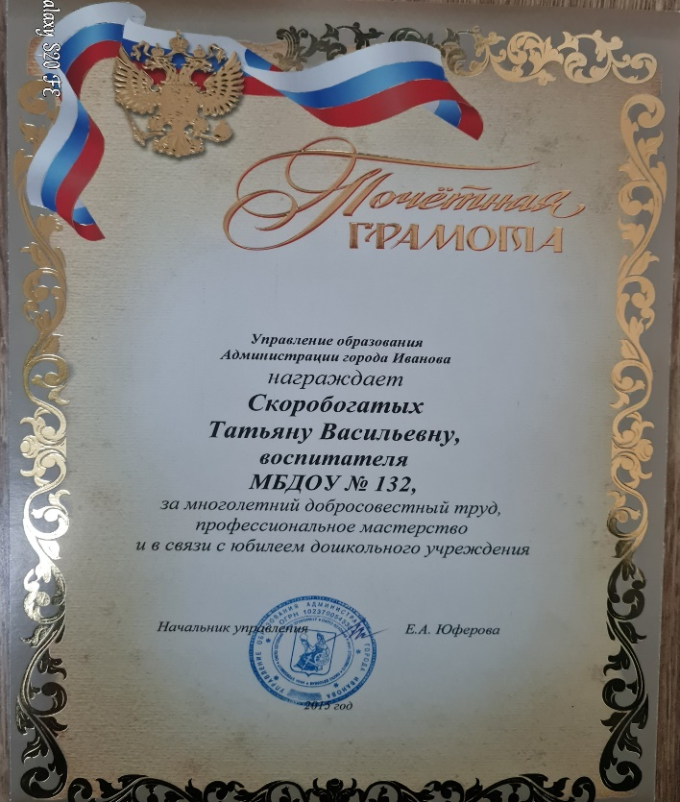
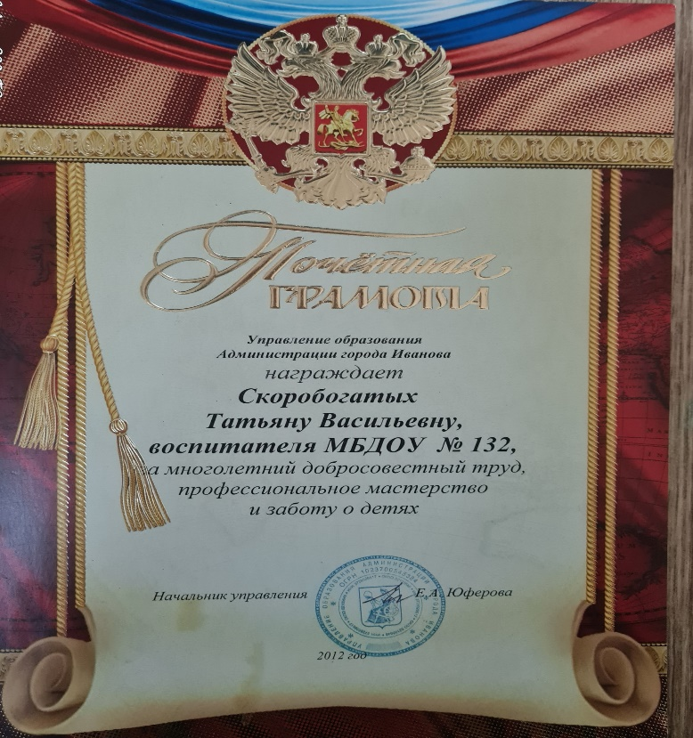
Достижения и результаты
педагогической деятельности
Мои награды

Slide 9
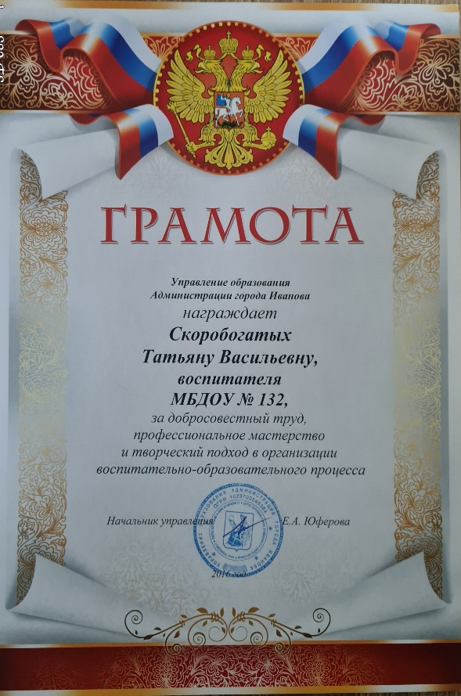
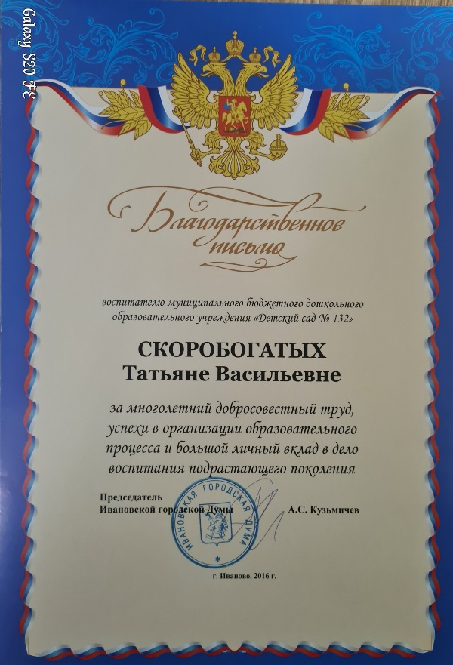
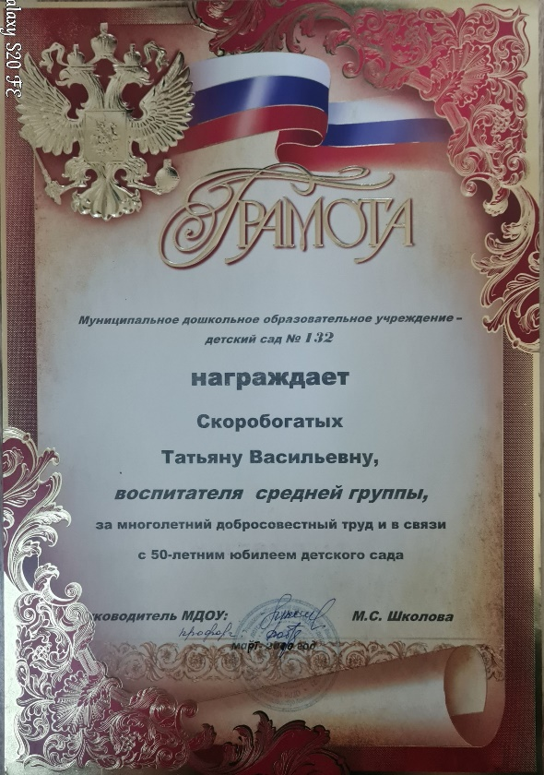
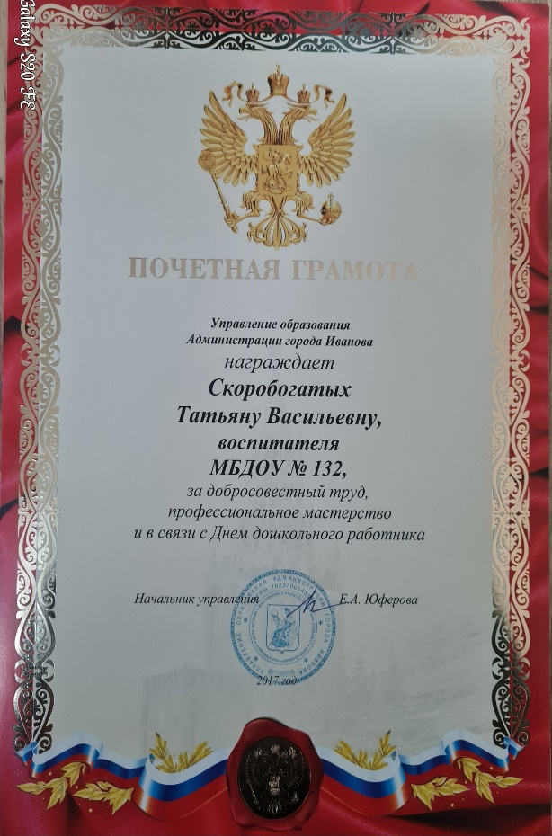
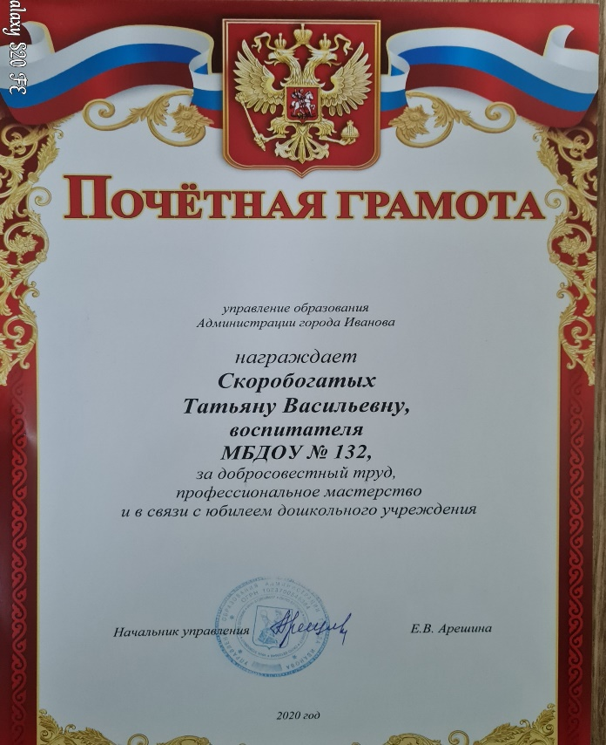

Slide 10
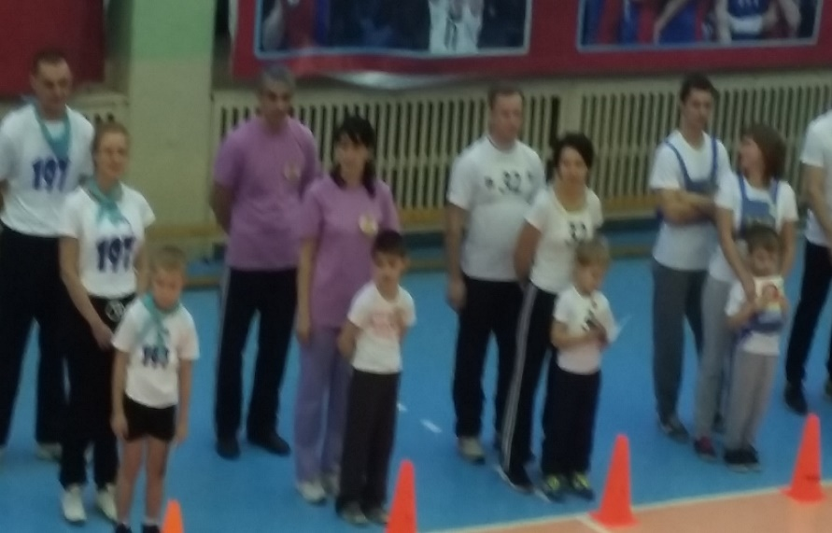
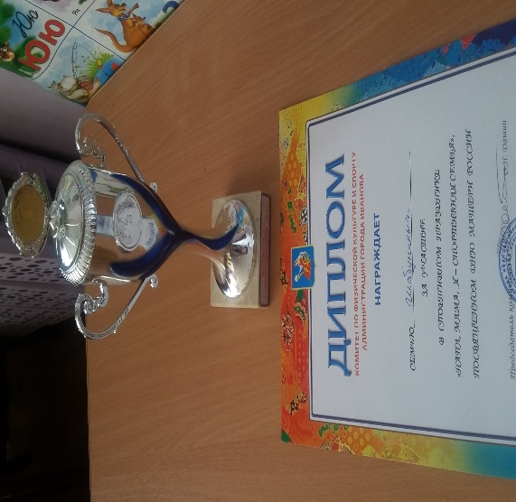
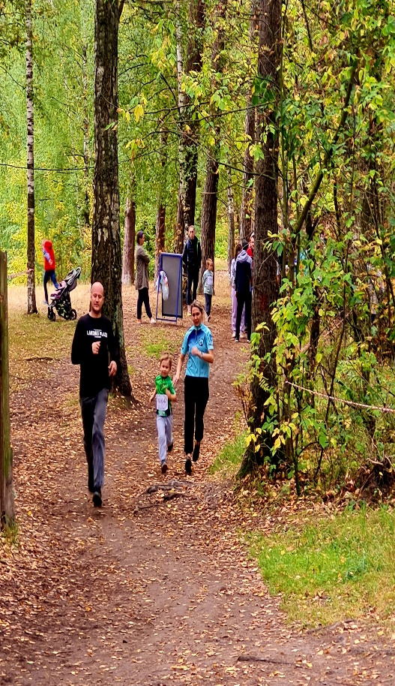
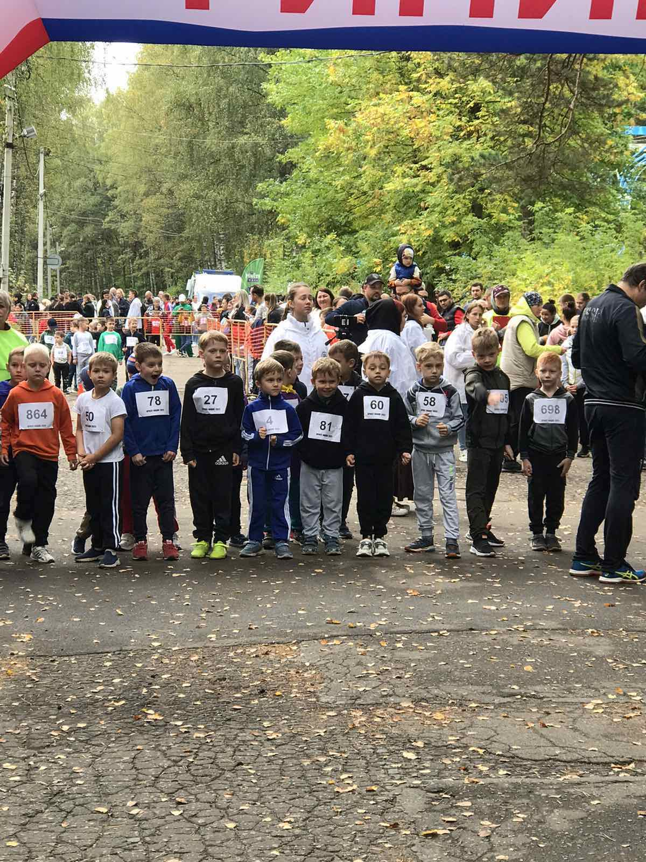
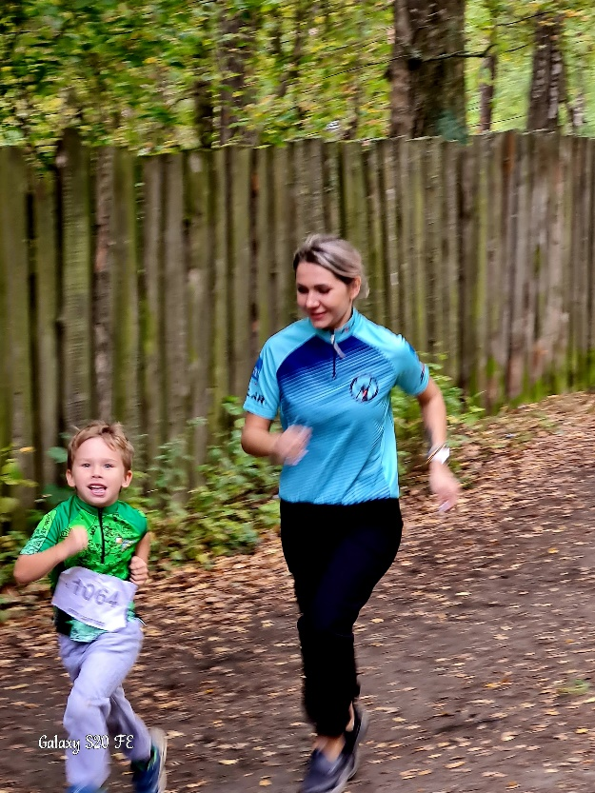
Работа с родителями.
Папа, мама, я – спортивная семья…

Slide 11
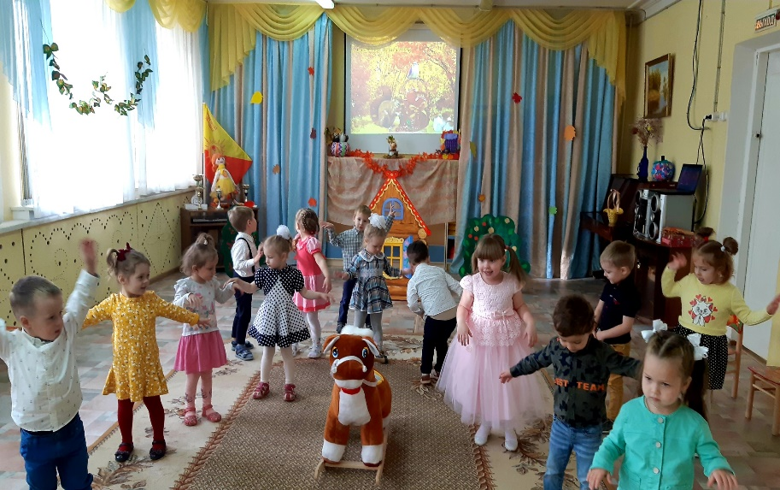
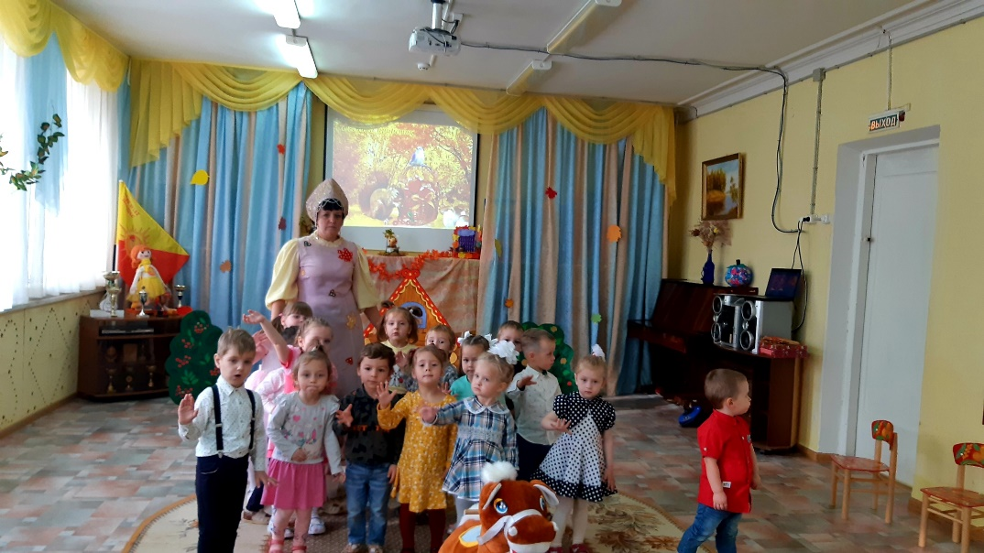
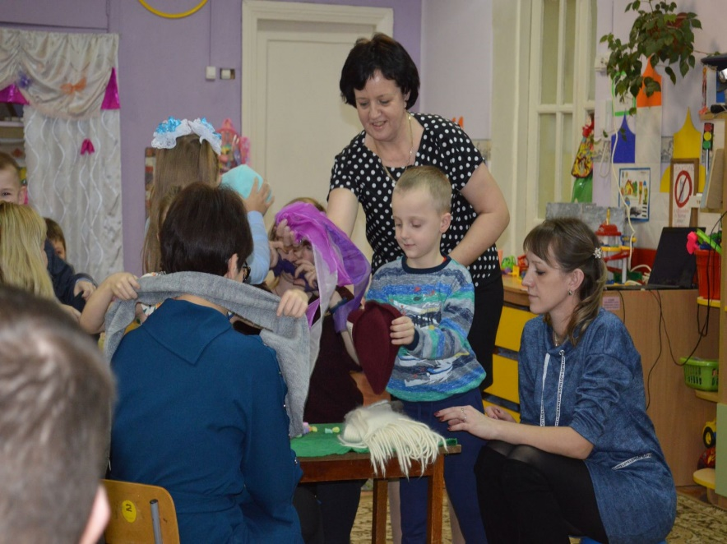
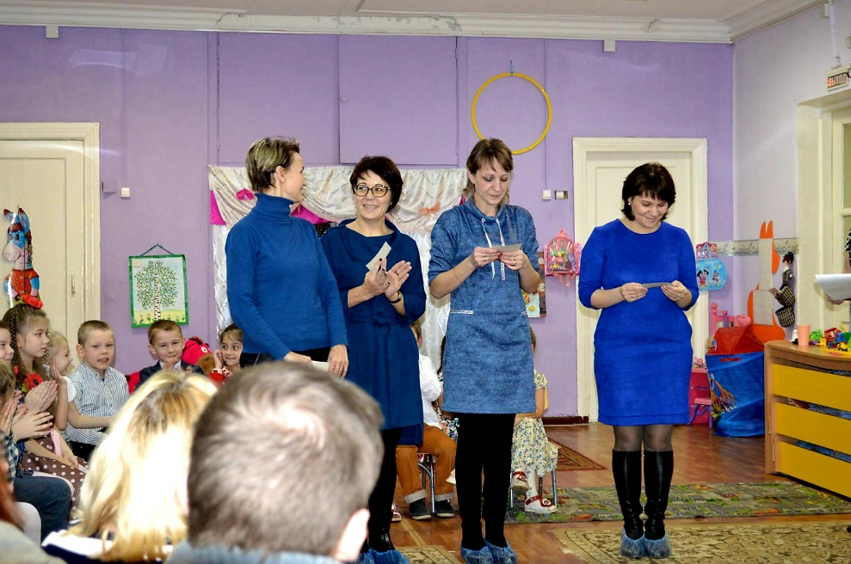
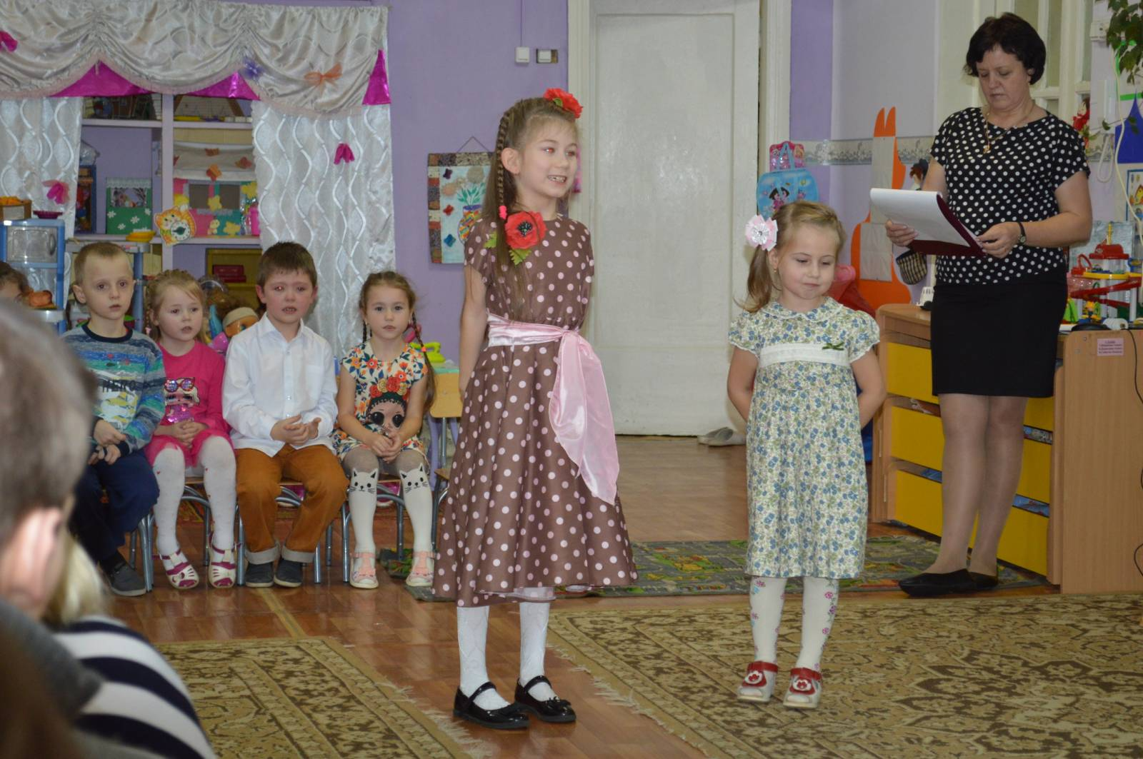
Совместные праздники
и развлечения

Slide 12
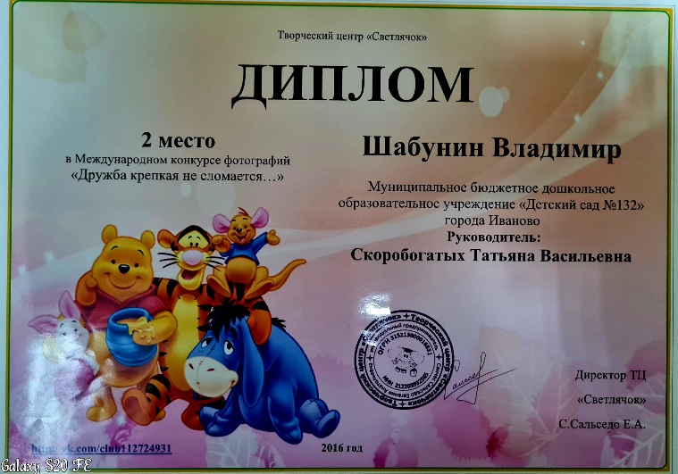



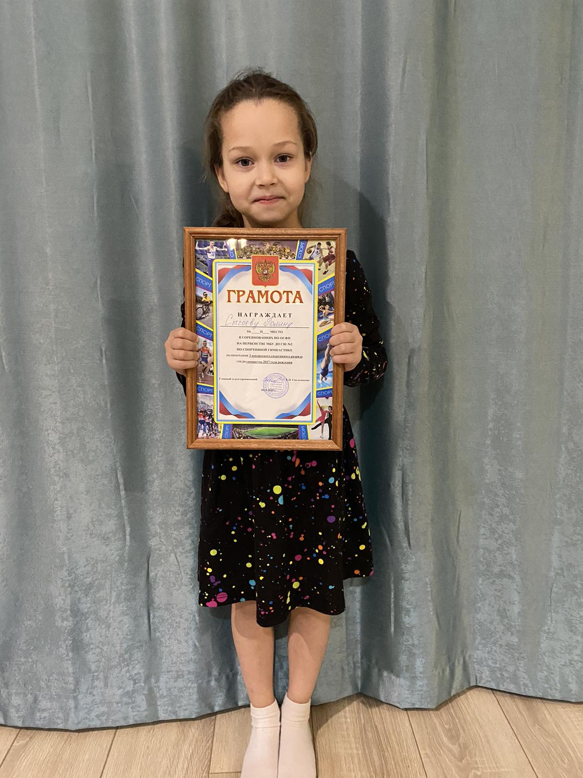


Достижения воспитанников

Slide 13

ФОТОАРХИВ

Slide 14
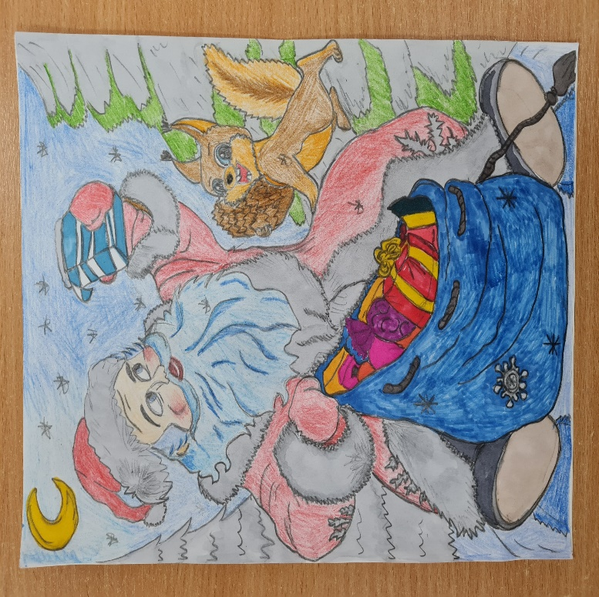
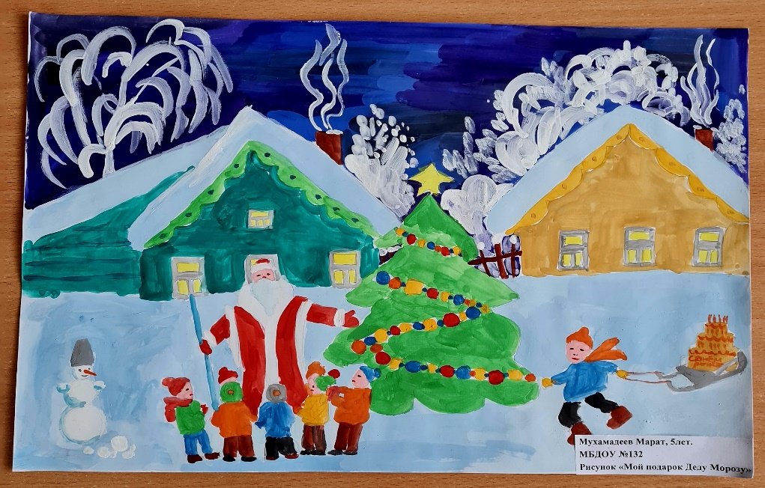
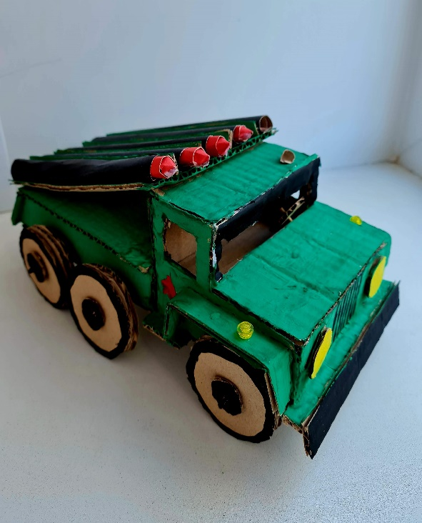
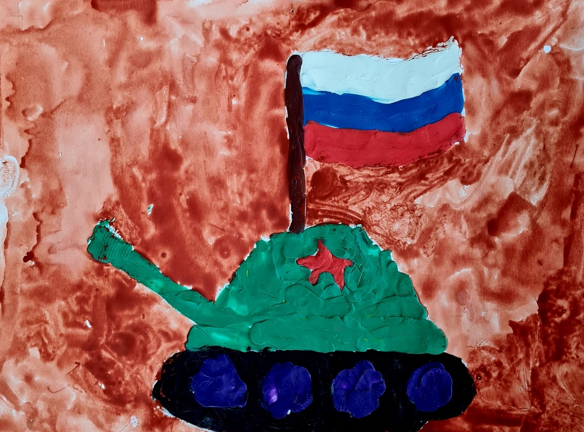
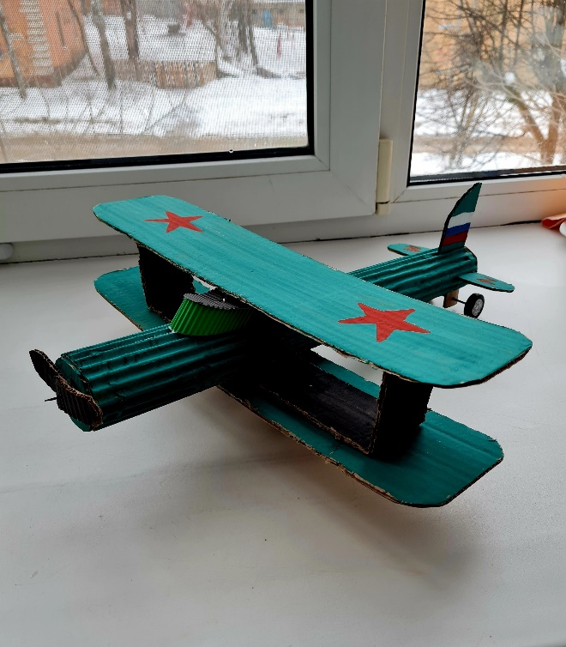
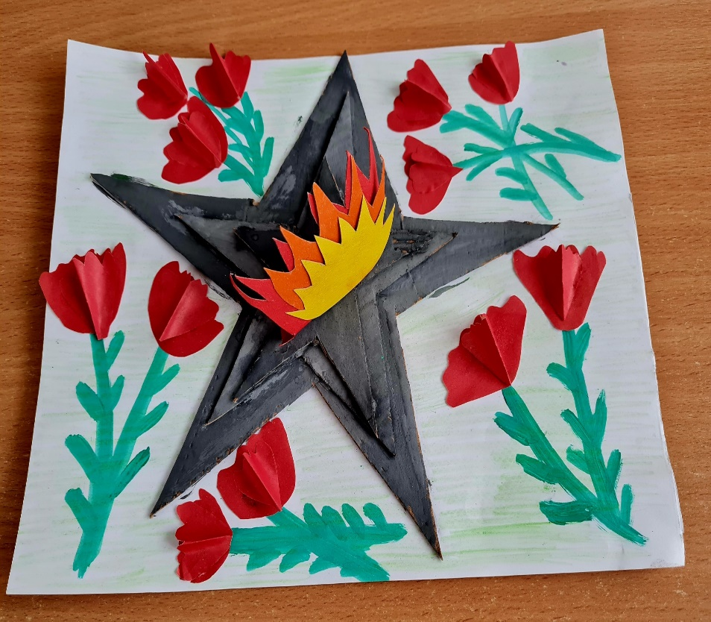



Slide 15
